Slide 1
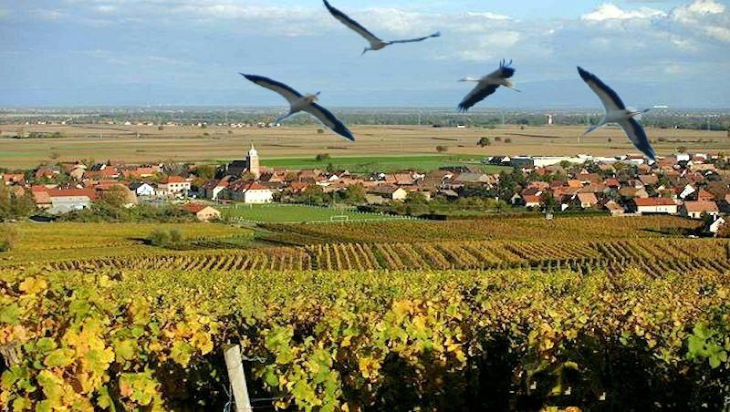
Le retour des cigognes
Par Lina Margy- 1945
Diaporama © Apex

Slide 2
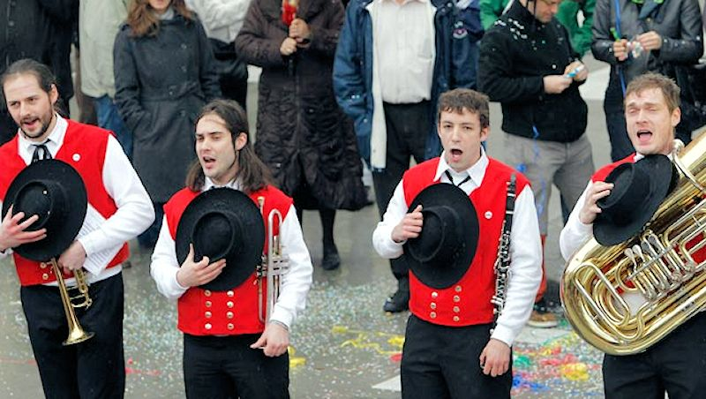
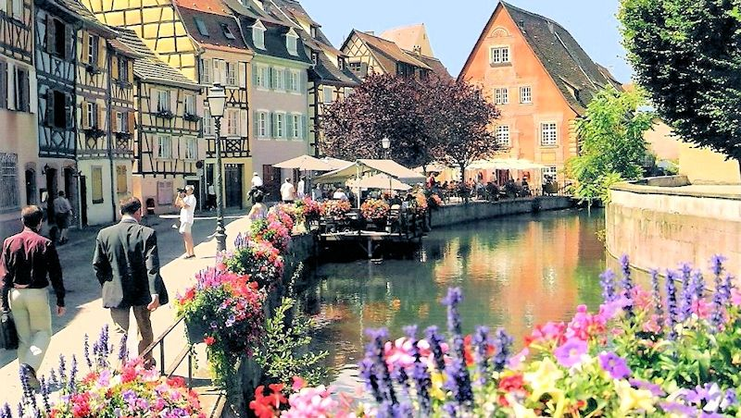
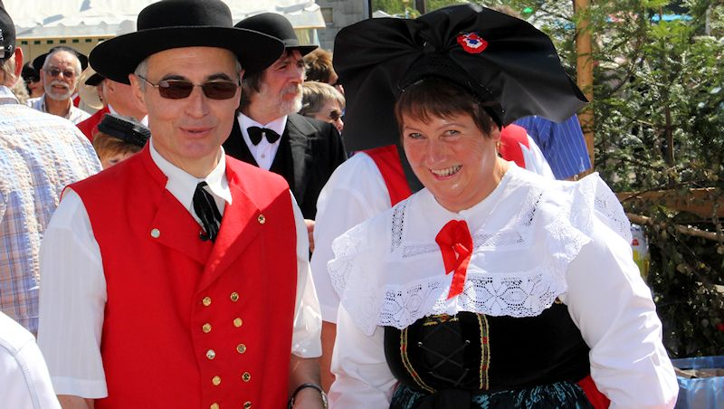
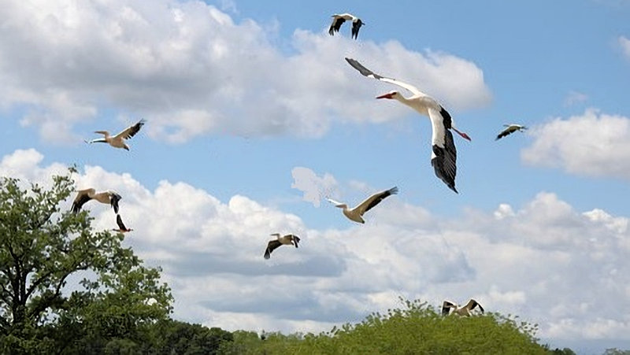
C'est la chanson que l'on entend
Quand le printemps sourit
Dans le pays d'Alsace
Aux mille villages fleuris
Chanson joyeuse
Qui renaît au cœur des amoureux
Quand les cigognes familières
Tournoient dans les cieux
Le retour des cigognes
Par Lina Margy- 1945
Diaporama © Apex

Slide 3
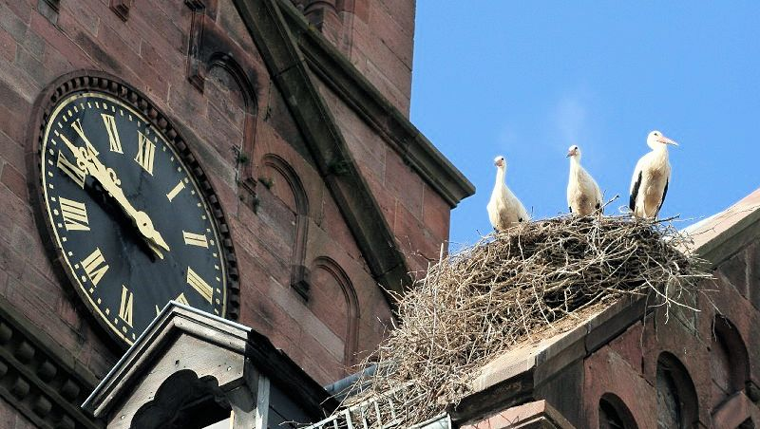
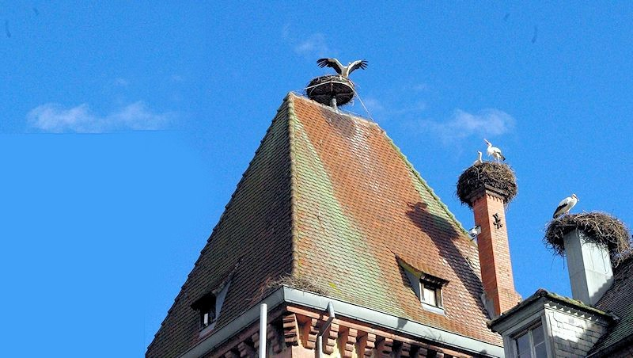
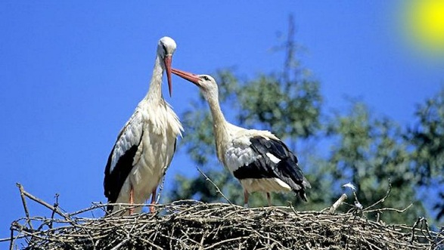
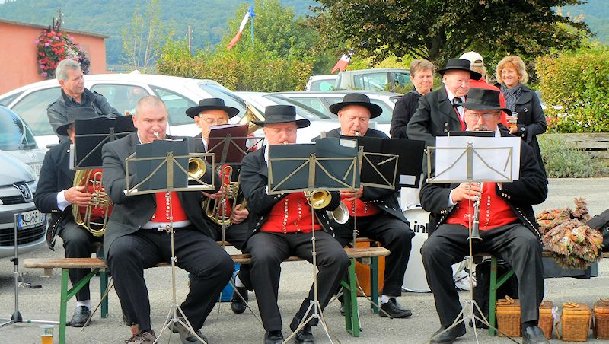
C'est la chanson que l'on entend
Quand le printemps sourit
Dans le pays d'Alsace
Aux mille villages fleuris
Chanson joyeuse
Qui renaît au cœur des amoureux
Quand les cigognes familières
Tournoient dans les cieux
Les cigognes sont de retour
Sur les clochers des alentours
Egayant de leurs ailes blanches
Les toits qui penchent
Des vieux faubourgs
Les cigognes sont de retour
Avec le soleil des beaux jours
Amis, chantons la ritournelle
La vie est belle, chantons l'amour

Slide 4
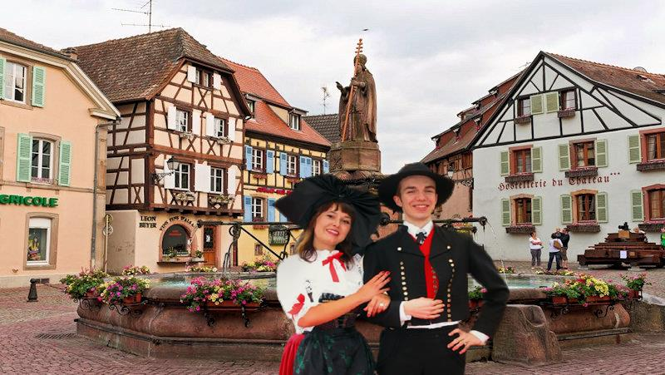
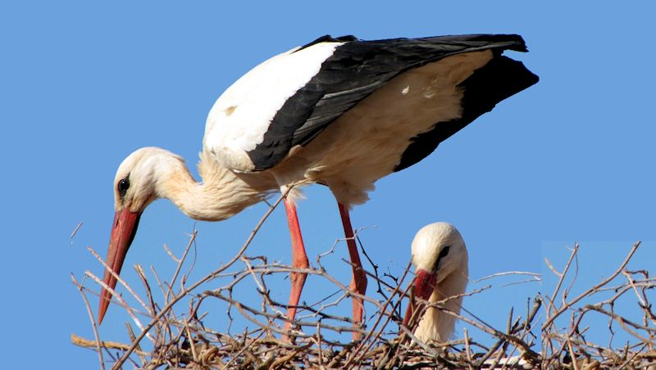
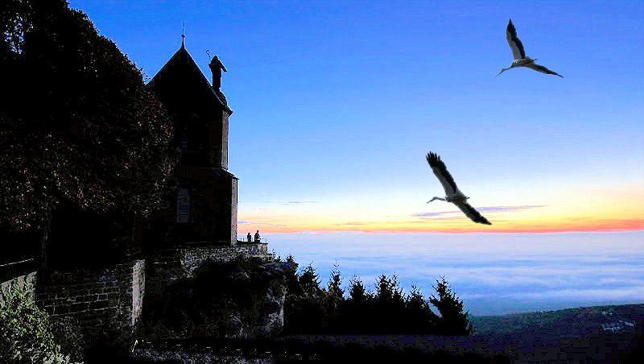
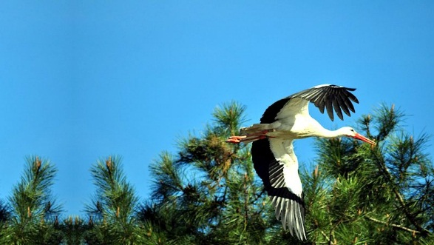
Les cigognes sont de retour
Sur les clochers des alentours
Egayant de leurs ailes blanches
Les toits qui penchent
Des vieux faubourgs
Les cigognes sont de retour
Avec le soleil des beaux jours
Amis, chantons la ritournelle
La vie est belle, chantons l'amour
Combien de filles et de garçons
Un soir se sont promis
De s'épouser
Quand les cigognes referaient leurs nids ?
Et quel beau jour
Quand apparaît au seuil d'un matin clair
Le vol joyeux de leur bonheur
Entre les sapins verts !

Slide 5
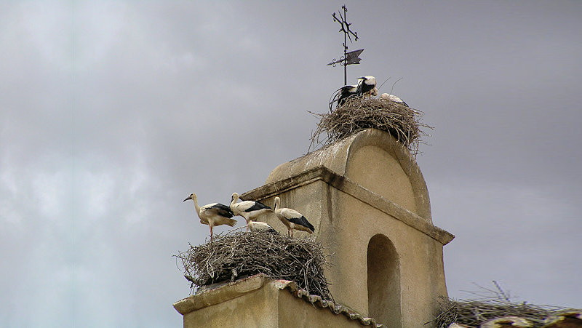
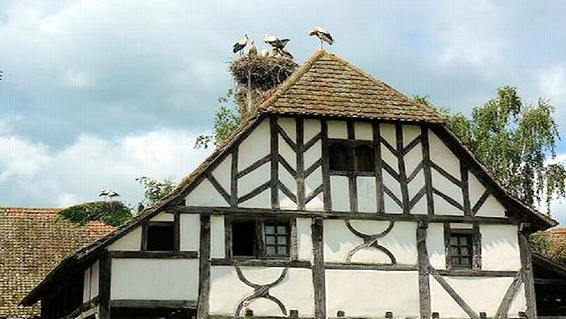
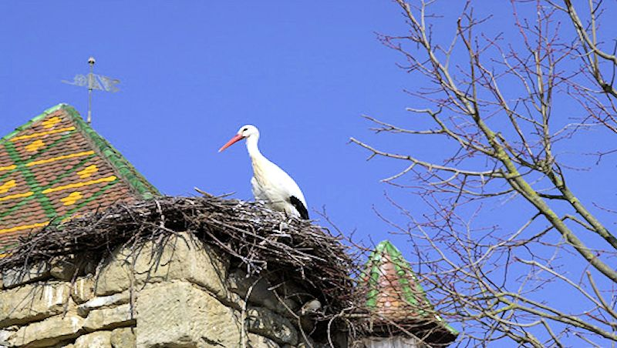
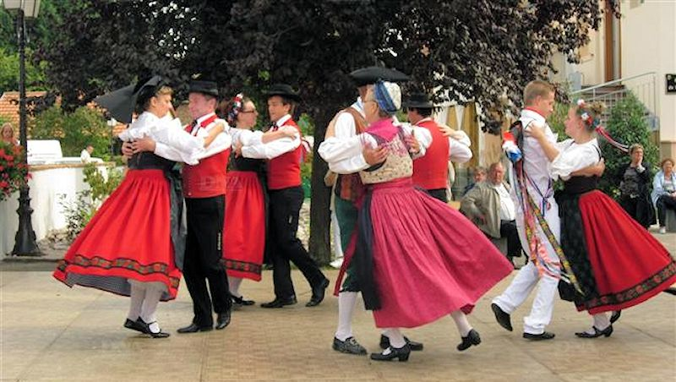
Combien de filles et de garçons
Un soir se sont promis
De s'épouser
Quand les cigognes referaient leurs nids ?
Et quel beau jour
Quand apparaît au seuil d'un matin clair
Le vol joyeux de leur bonheur
Entre les sapins verts !
Les cigognes sont de retour
Sur les clochers des alentours
Egayant de leurs ailes blanches
Les toits qui penchent
Des vieux faubourgs
Les cigognes sont de retour
Avec le soleil des beaux jours
Amis, chantons la ritournelle
La vie est belle, chantons l'amour

Slide 6
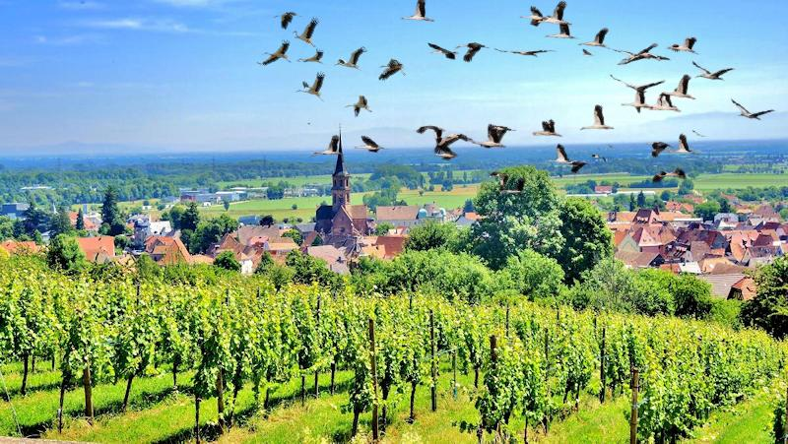
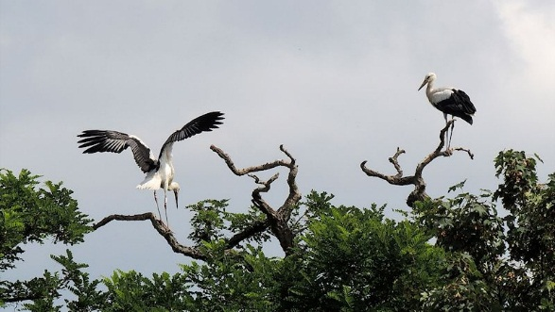
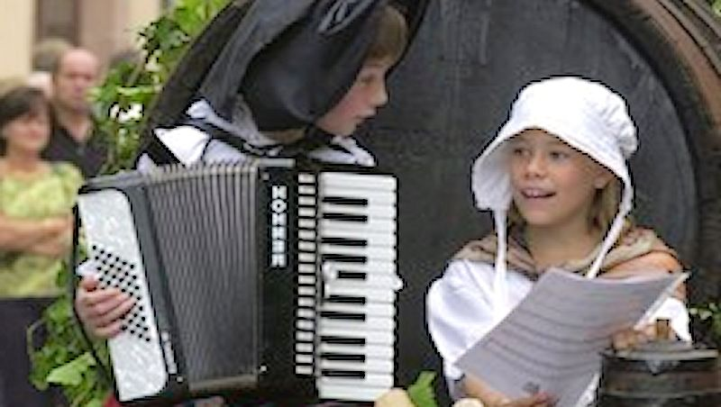
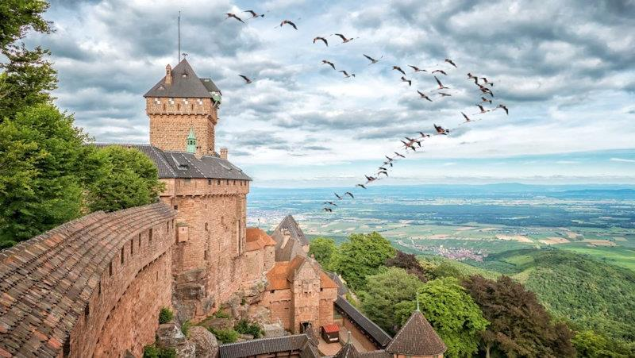
Les cigognes sont de retour
Sur les clochers des alentours
Egayant de leurs ailes blanches
Les toits qui penchent
Des vieux faubourgs
Les cigognes sont de retour
Avec le soleil des beaux jours
Amis, chantons la ritournelle
La vie est belle, chantons l'amour
Les grands oiseaux nous quitteront
Pour d'autres rendez-vous
Mais au printemps
Ils reviendront dans le ciel de chez nous
Ce ciel d'Alsace
Ce vrai symbole de la liberté
Et sous lequel on est heureux
De se mettre à chanter

Slide 7
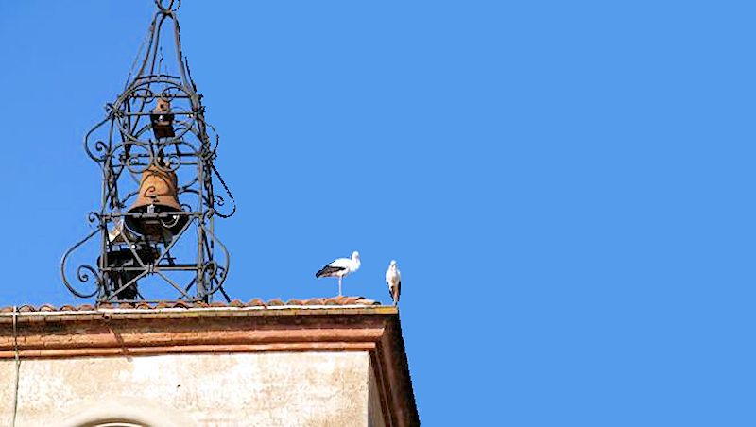
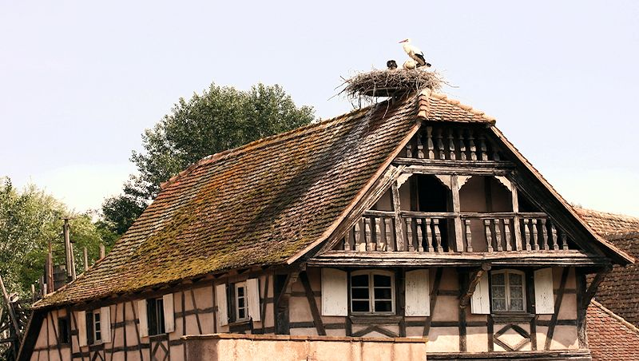
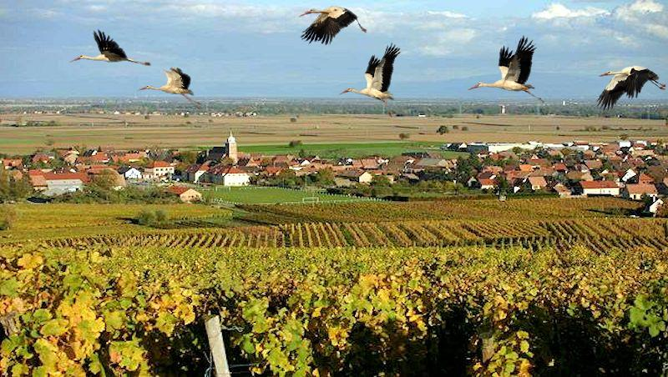
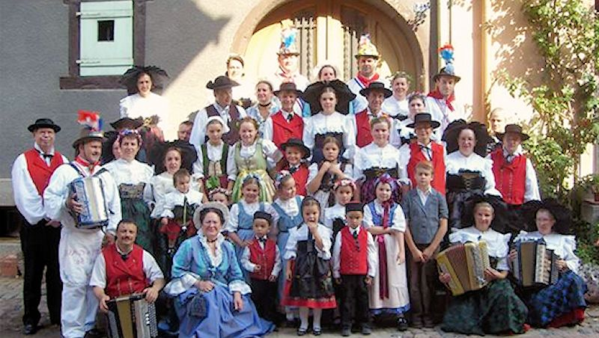
Les grands oiseaux nous quitteront
Pour d'autres rendez-vous
Mais au printemps
Ils reviendront dans le ciel de chez nous
Ce ciel d'Alsace
Ce vrai symbole de la liberté
Et sous lequel on est heureux
De se mettre à chanter
Les cigognes sont de retour
Sur les clochers et les alentours
Les toits qui penchent
Des vieux faubourgs
Les cigognes sont de retour
Avec le soleil des beaux jours
Amis, chantons la ritournelle
La vie est belle, chantons l'amour

Slide 8




F I N
Les cigognes sont de retour
Sur les clochers et les alentours
Les toits qui penchent
Des vieux faubourgs
Les cigognes sont de retour
Avec le soleil des beaux jours
Amis, chantons la ritournelle
La vie est belle, chantons l'amour
Touche Esc pour quitter

